Slide 1

소프트웨어 교육용 자작로봇

Slide 2


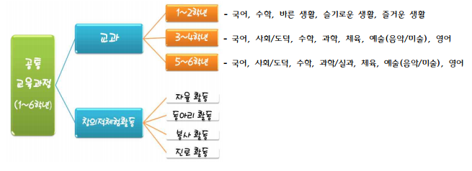
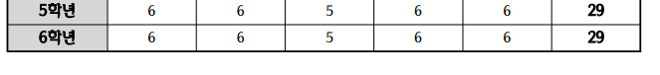
학교 교육과정
교육과정 편제
주당 수업시수
(실과 주당 2시간)
2019년부터 실과과목 5학년 17차시, 6학년 17차시 총 34차시 SW교육 실시

Slide 3
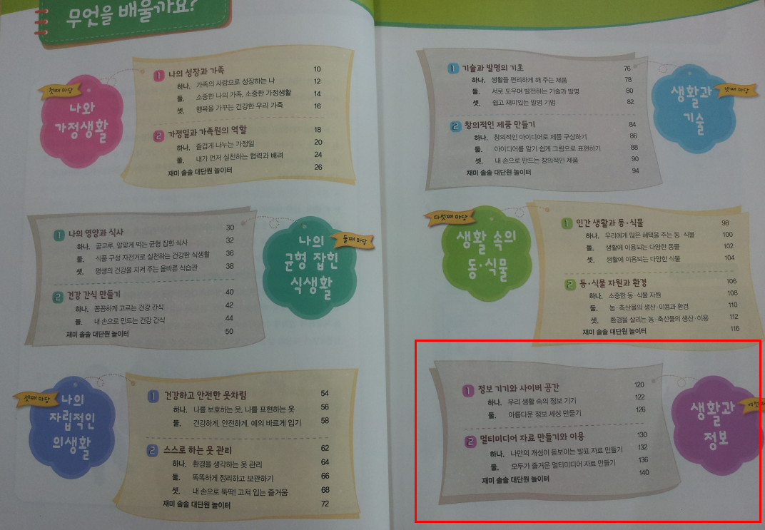
실과교과의 구성 예시
5학년 실과

Slide 4
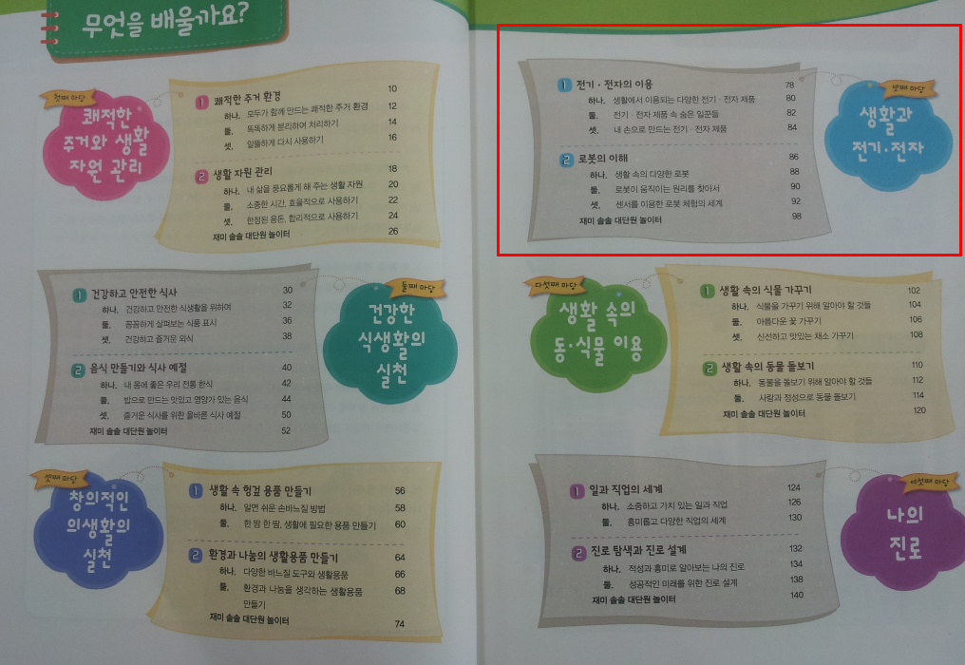
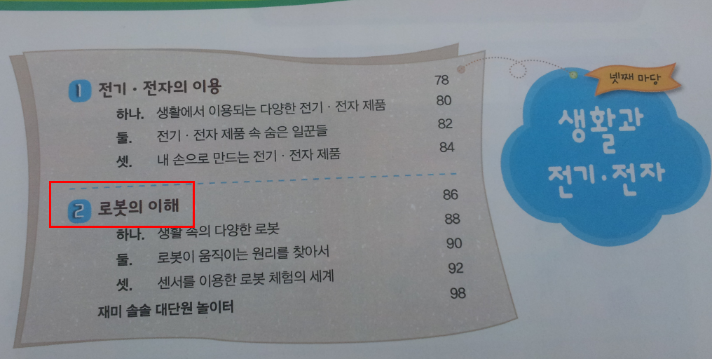
실과교과의 구성
6학년 실과

Slide 5
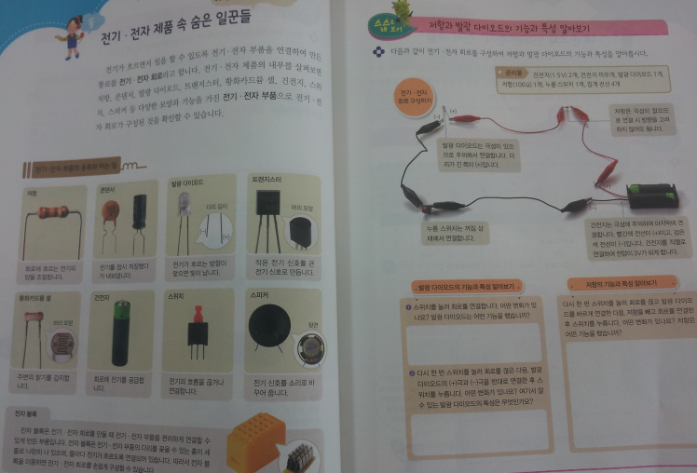
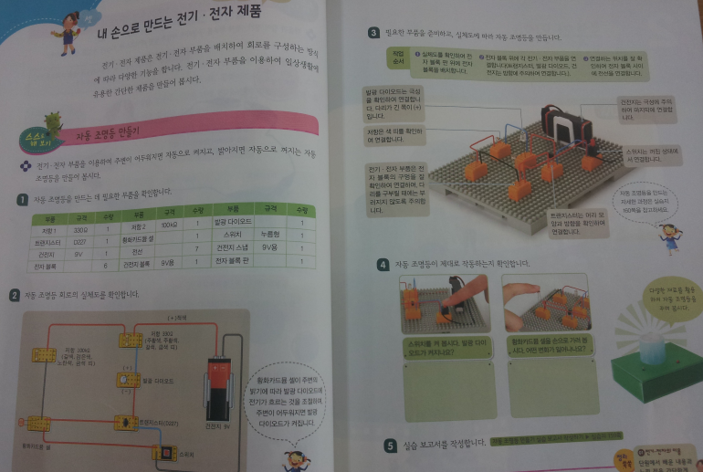
실과교과의 전기전자단원 구성
전기 전자의 이용

Slide 6
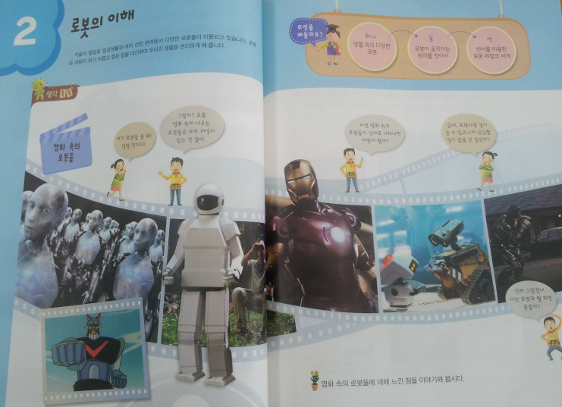
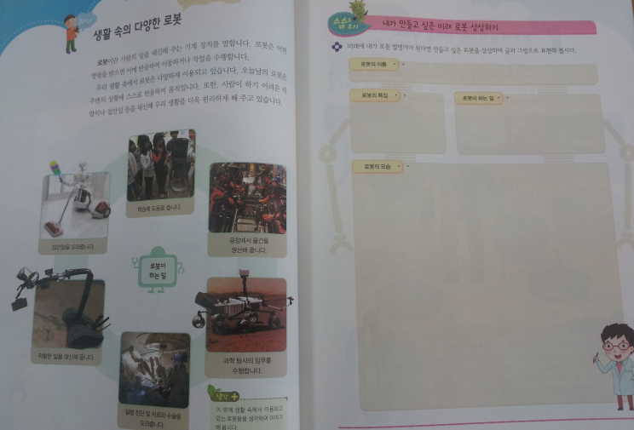
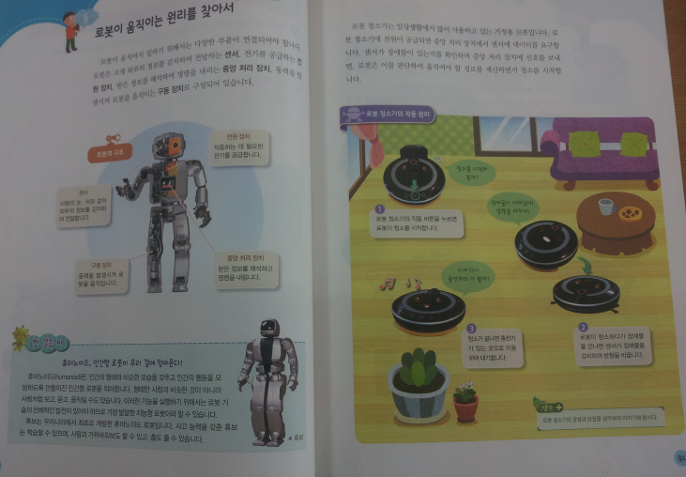
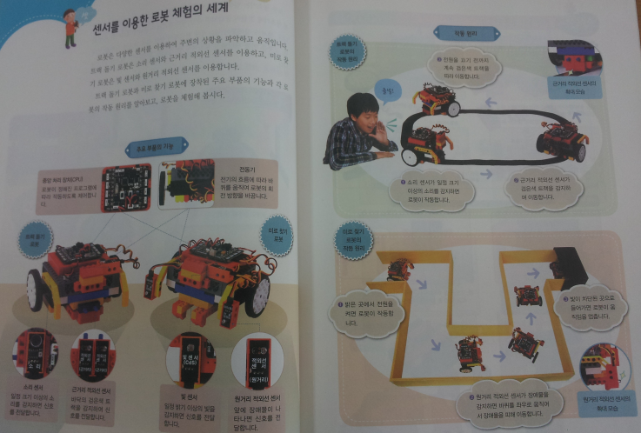
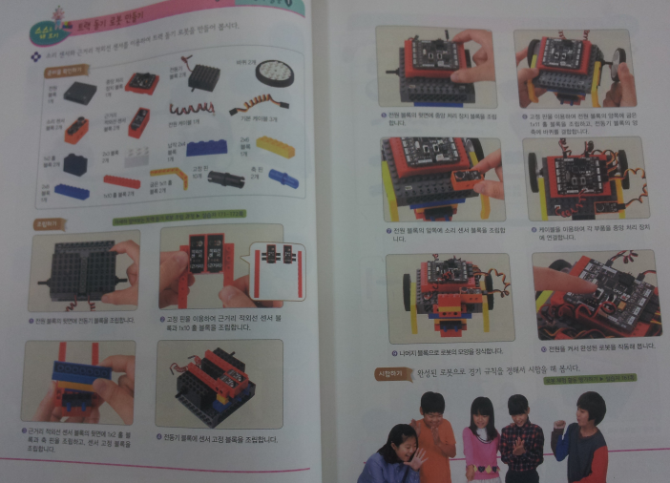
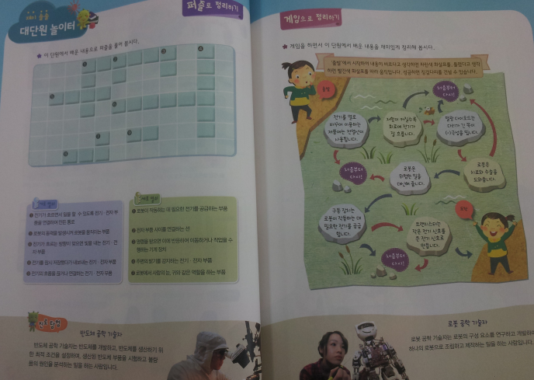
실과교과의 로봇단원 구성
로봇의 이해

Slide 7
실과교과의 로봇단원 실제 운영
로봇단원 운영의 실제
1. 기능이 있는 선생님께서 기타 다른 반 수업을 해 주신다.
2. 교과전담교사가 수업을 맡아서 해 주신다.
3. 체험학습으로 대체한다.

Slide 8
소프트웨어 교육용 로봇 만들기

Slide 9
소프트웨어교육
초등학교
초등학교는 2019년부터 초등학교 실과 과목을 통해 소프트웨어 기초교육 실시
2018년까지 전체 초등학교 교사의 30%인 6만명을 대상으로 SW교육
이중 6천 명을 대상으로 소프트웨어 심화 연수 실시
중학교
중학교에서는 2018년부터 필수 과목 지정 및 sw교육 실시
고등학교
고등학교에서는 2018년부터 심화선택인 ‘정보’과목이 일반 선택 과목으로 바뀐다.
소프트웨어 의무 교육을 둘러싼 논쟁의 본질

Slide 10
소프트웨어교육이란
컴퓨터적 사고력을 키우자
SW교육에 대해 단순 코딩을 벗어나 ‘사고력’을 키워야 한다.
‘CT(Computational Thinking)’을 제안.
로봇의 역할
SW교육에서의 로봇의 역할은 당연히 컴퓨터적 사고력을 키우기 위한
도구로써의 역할이다.

Slide 11
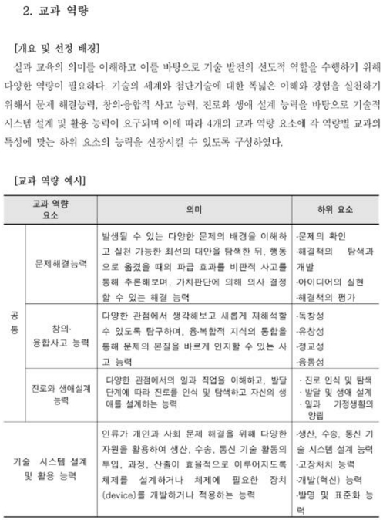
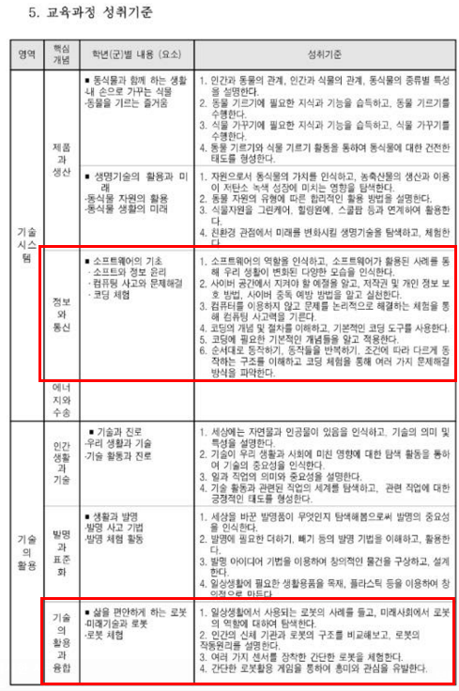
2015년 개정교육과정 시안 공청회 내용

Slide 12
소프트웨어교육을 위한 로봇제작 방향
1. EPL(Educational Programming Language) 선택
코드 아카데미, 칸 아카데미, 코드.org, 앱 인벤터,
Scratch, S4A(Scratch for Arduino), Snap4Arduino,
코드아이 플러스 for Arduino, Mblock, 한국 엔트리, 와글
2. 하드웨어(로봇) 선택
S4A, 비트브릭, 햄스터봇 등.

Slide 13
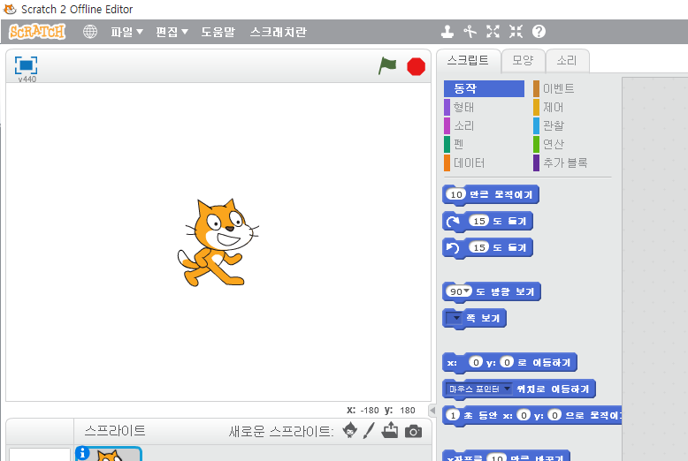
EPL(Educational Programming Language) 선택
1. 스크래치 (440)

Slide 14
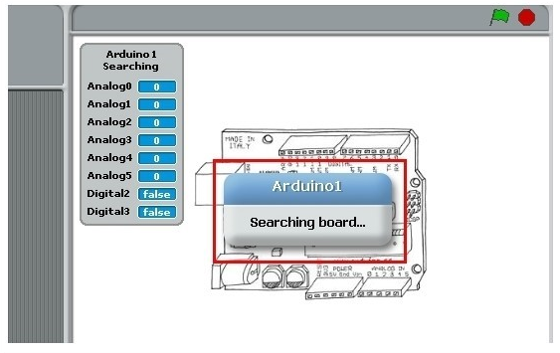
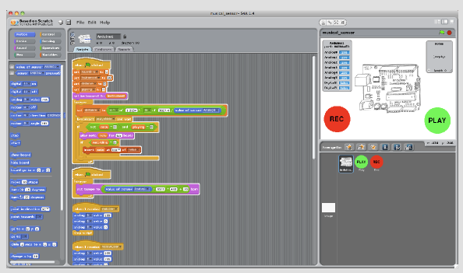
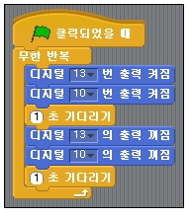
EPL(Educational Programming Language) 선택
2. S4A (1.6)
하드웨어(아두이노)를 지원하기 위한 스크래치이다.

Slide 15
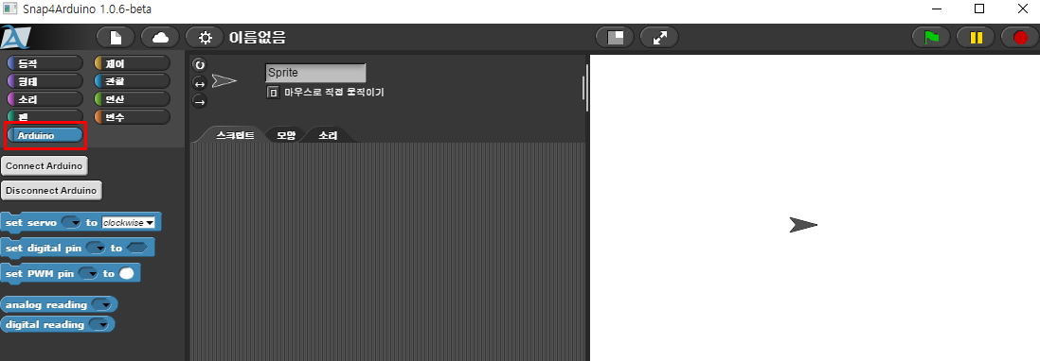
EPL(Educational Programming Language) 선택
3. Snap4A (1.0.6 베타]

Slide 16
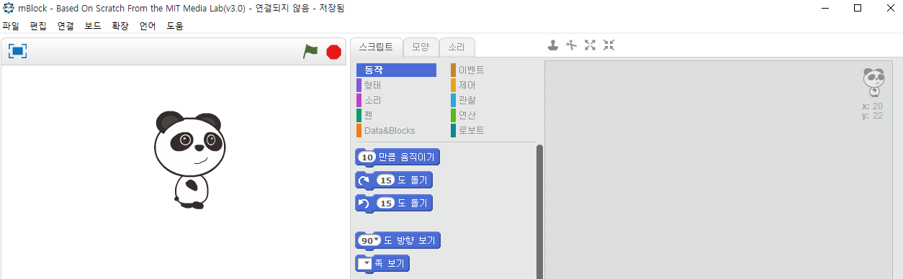
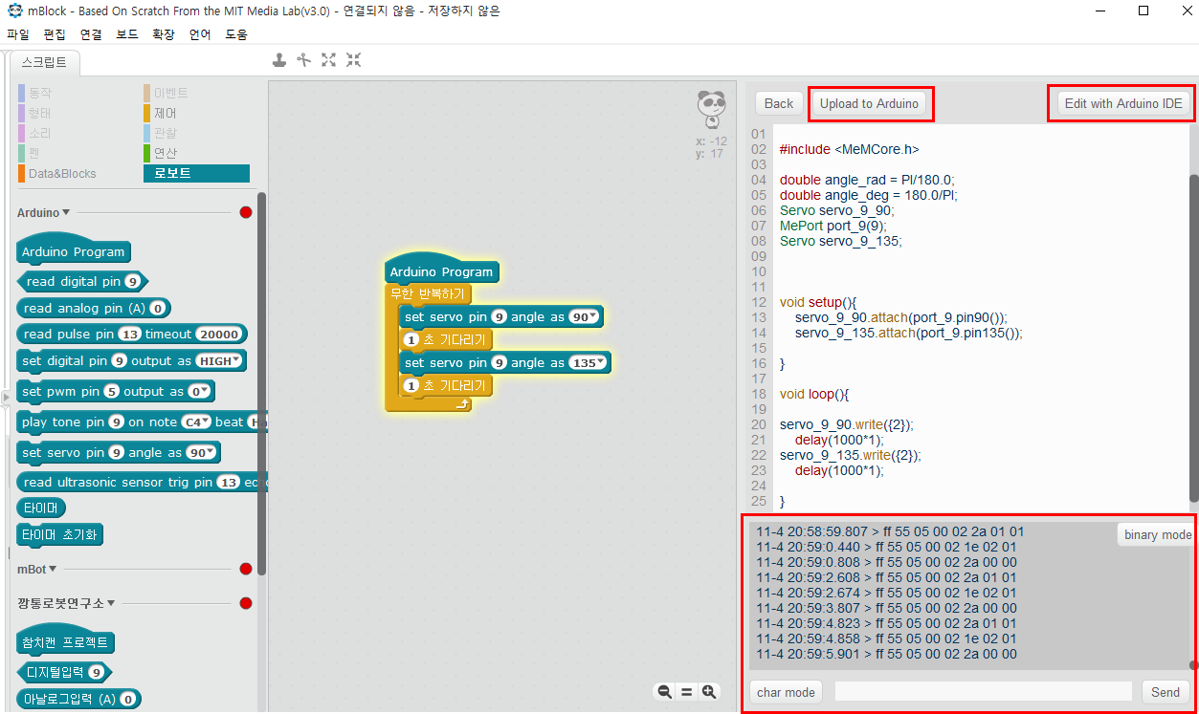
EPL(Educational Programming Language) 선택
4. mBlock (3.0)

Slide 17
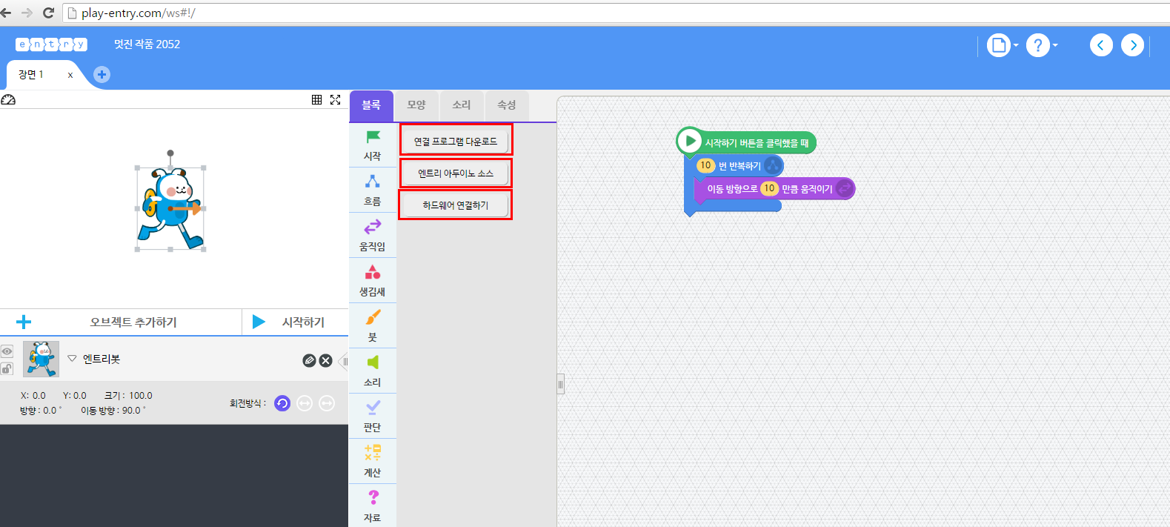
EPL(Educational Programming Language) 선택
5. ENTRY (WEB)

Slide 18
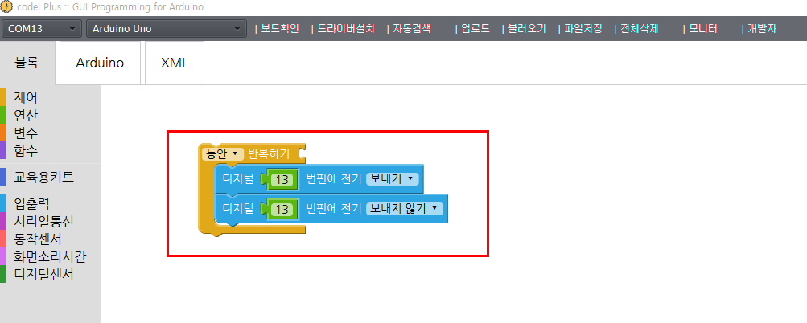
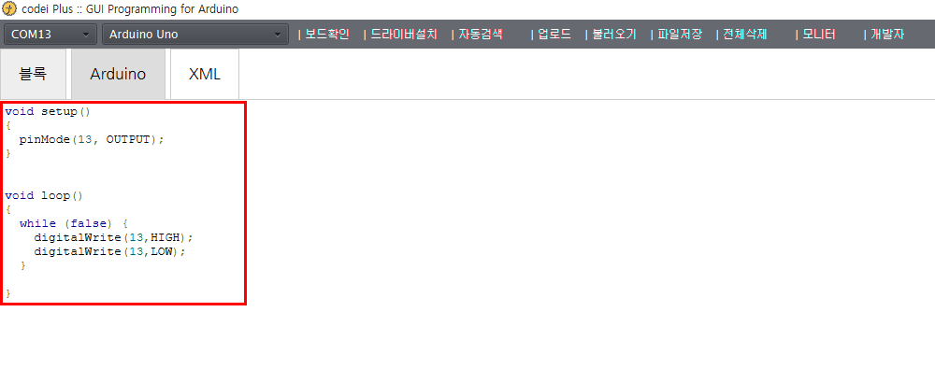
EPL(Educational Programming Language) 선택
7. Codei Plus for Arduino

Slide 19
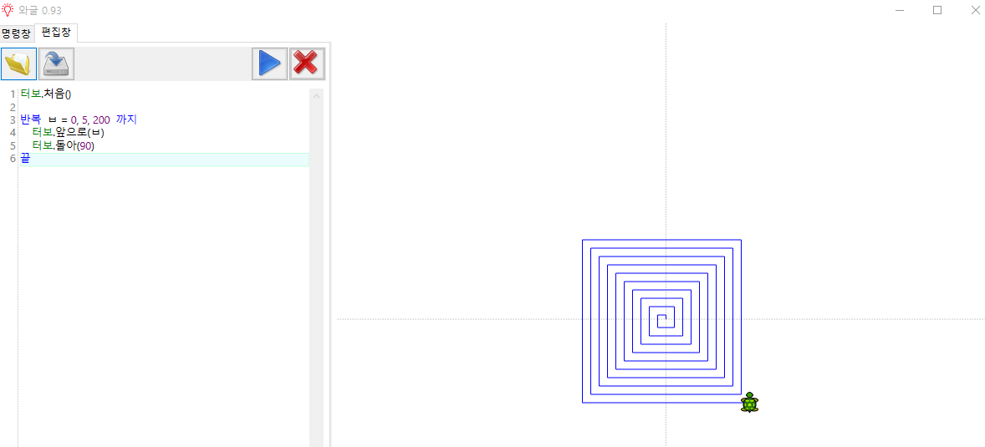
EPL(Educational Programming Language) 선택
8. 와글 (0.9.3)

Slide 20
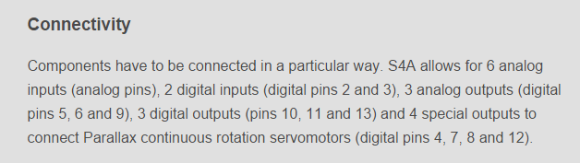
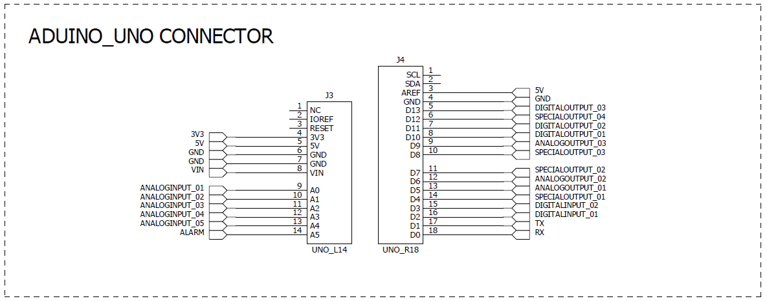
하드웨어 개발방향
S4A 아두이노 쉴드 기반으로 개발

Slide 21
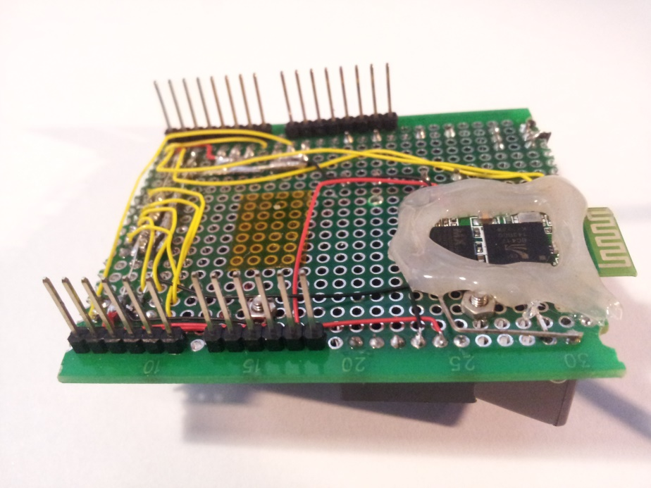
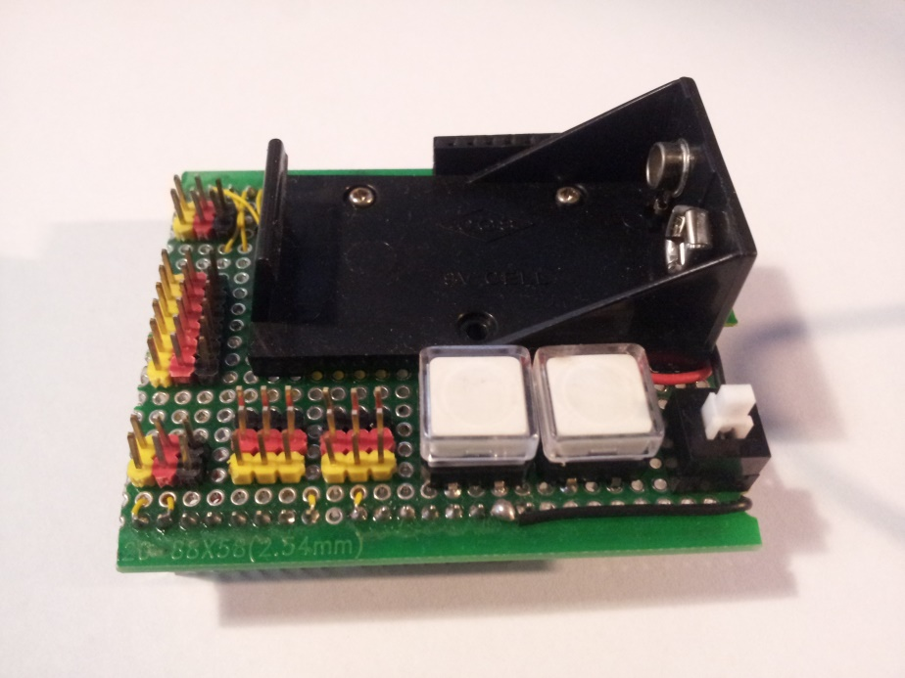
하드웨어 개발방향
프로토타입 기판 제작 (뜨개질 버전)

Slide 22
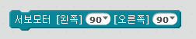

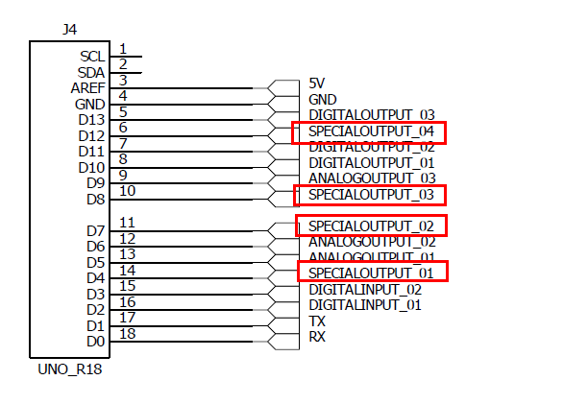
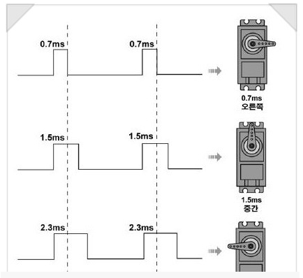
하드웨어 개발방향
무한회전 서보모터

Slide 23
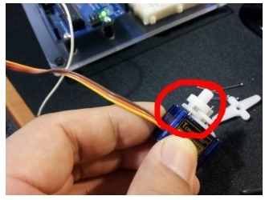
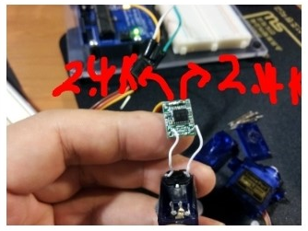
하드웨어 개발방향
무한회전 서보모터

Slide 24
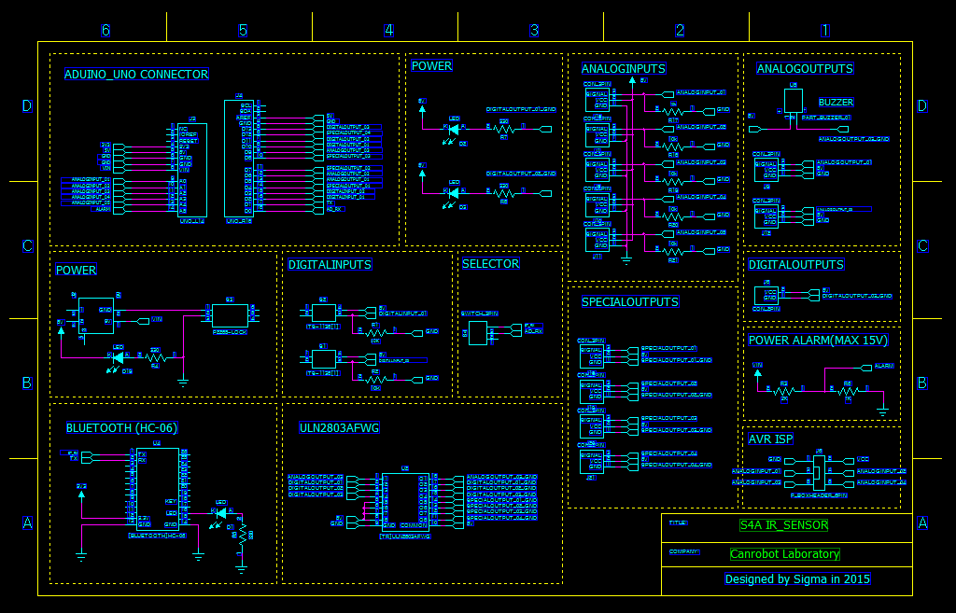
하드웨어 개발방향
프로토타입 기반으로 회로도 작성

Slide 25
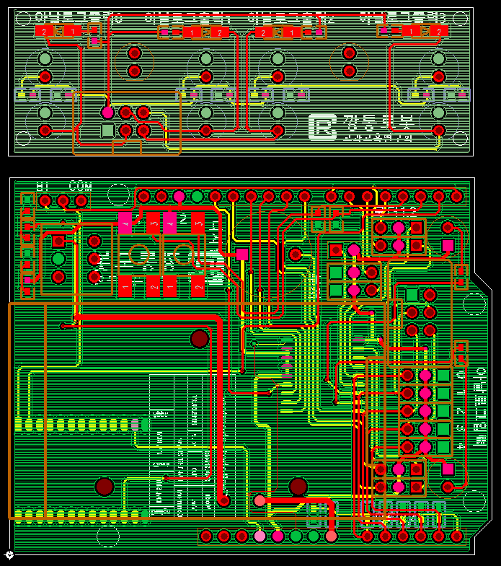
하드웨어 개발방향
PCB제작

Slide 26
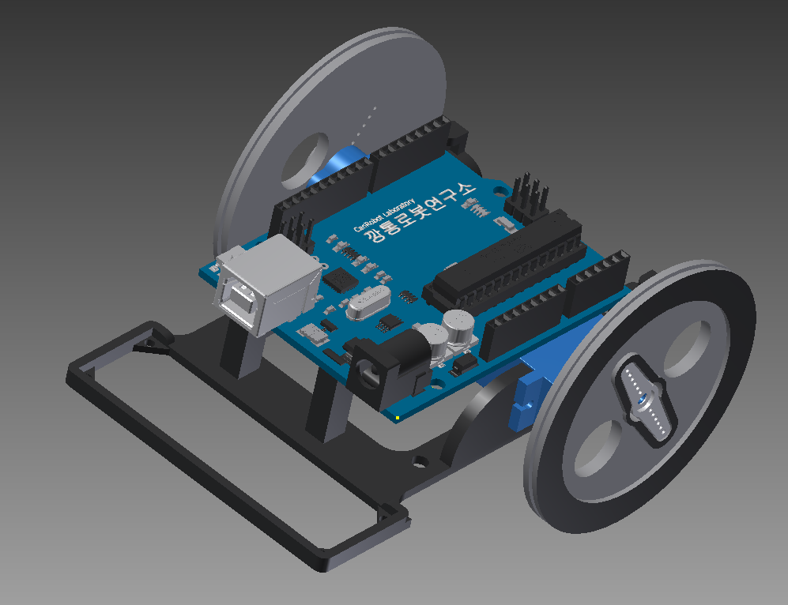
하드웨어 개발방향
바디 제작
로봇은 소프트웨어교육을 위한 단순한 도구일 뿐 단순하게 더 단순하게

Slide 27
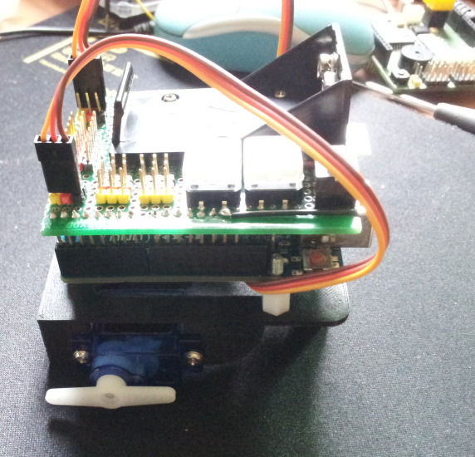
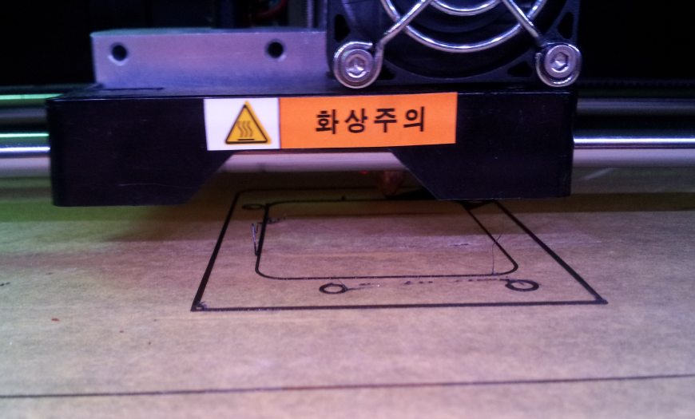
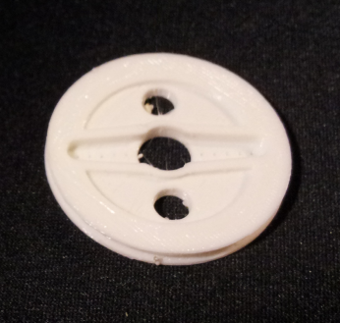
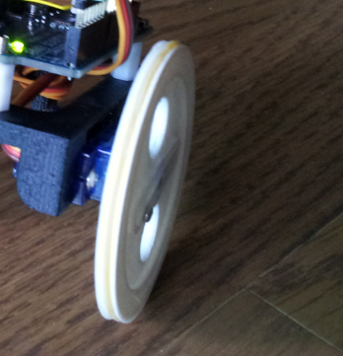
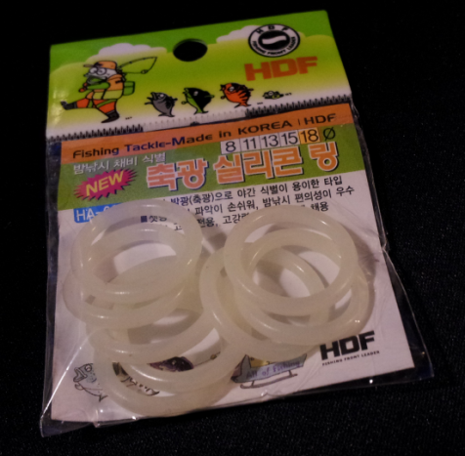
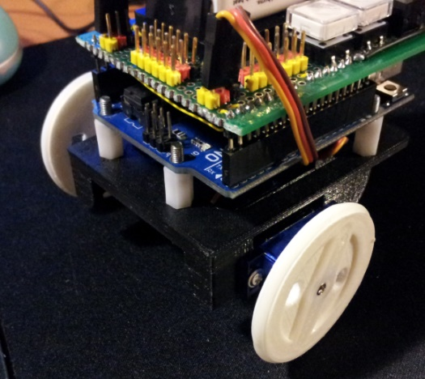
하드웨어 개발방향
바디 출력 및 바퀴휠 제작

Slide 28
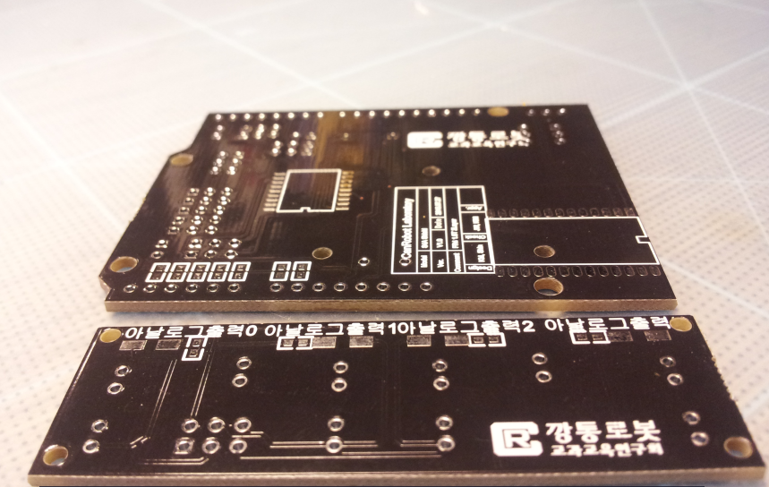
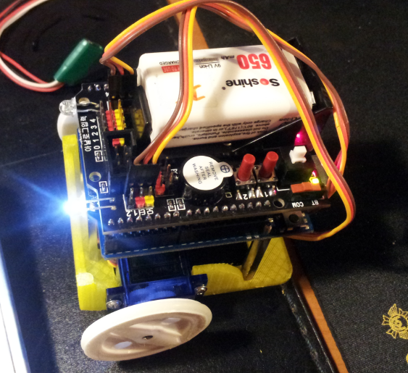
하드웨어 개발방향
PCB도착

Slide 29
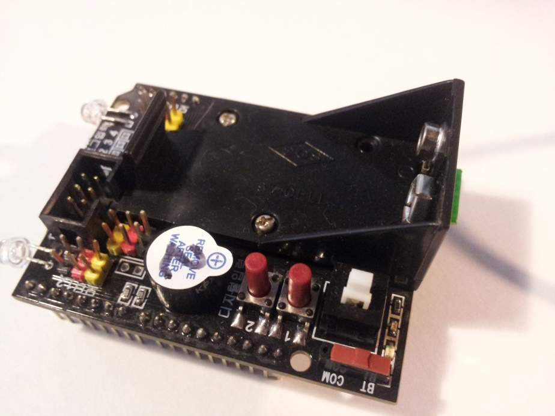
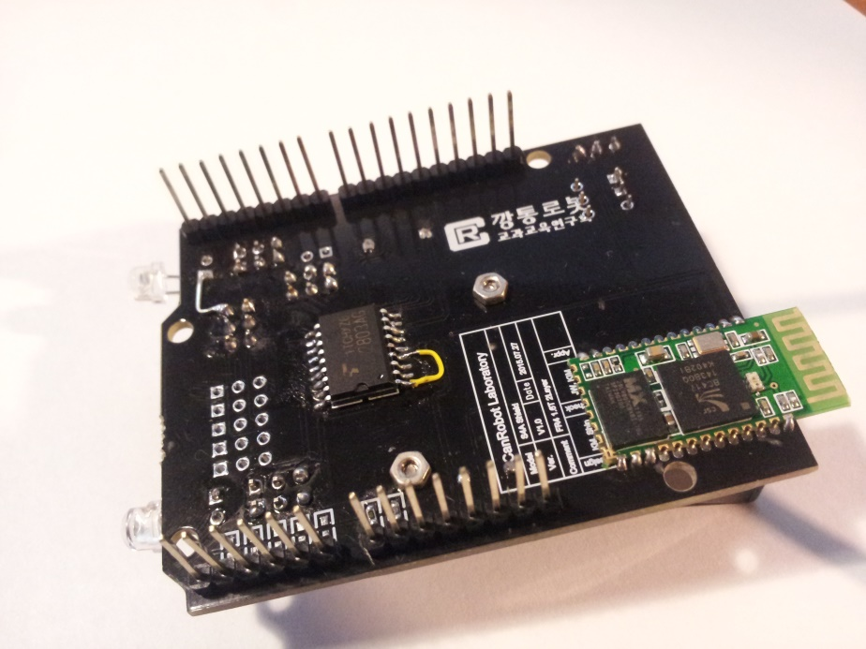
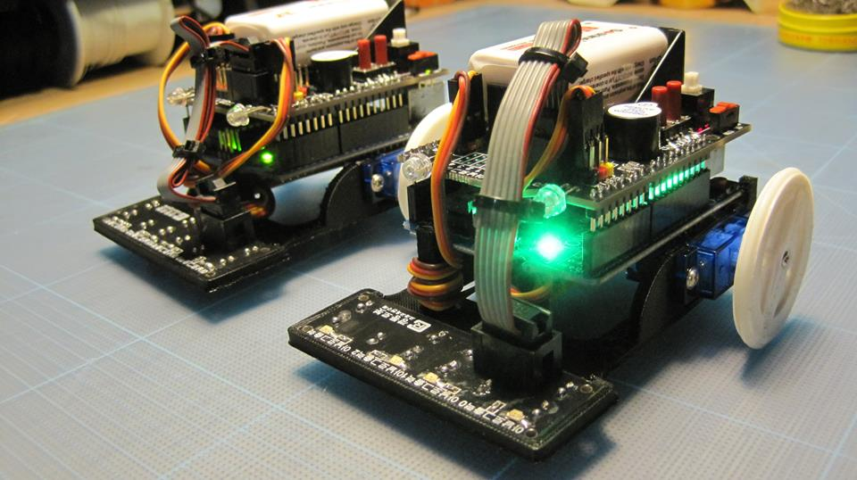
하드웨어 개발방향
하드웨어 완성
로봇은 소프트웨어교육을 위한 단순한 도구일 뿐 단순하게 더 단순하게

Slide 30
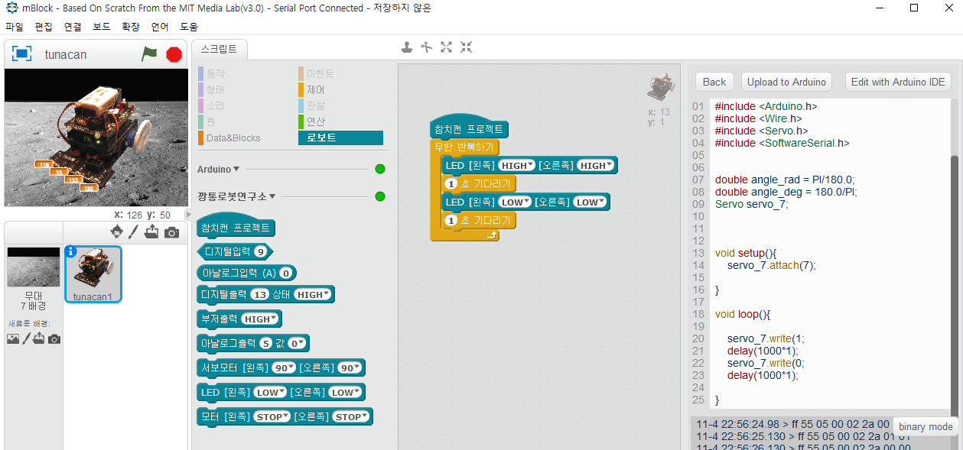
소프트웨어 개발 방향
소프트웨어는 mBlock으로 선택

Slide 31




소프트웨어 개발 방향

Slide 32


소프트웨어 개발 방향
tunacan.js
Tunacan.s2e

Slide 33




소프트웨어 개발 방향
Tunacan.s2e

Slide 34


소프트웨어 개발 방향
tunacan.js

Slide 35



소프트웨어 개발 방향
Arduino

Slide 36



완성
S4A로 제어
GPIO제어
모터제어

